Slide 1
MODERNÍ TECHNOLOGIE A BEZPEČNOST
Umělá inteligence a autonomie ve společnosti
18.11. 2019
Jakub Drmola

Slide 2
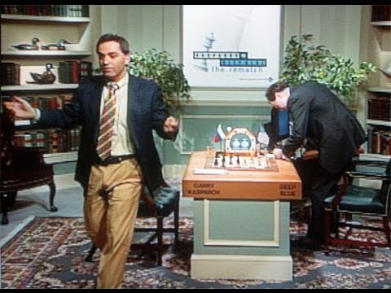
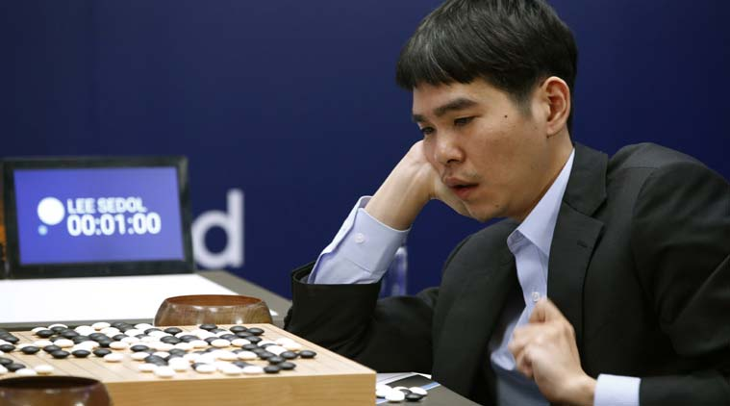
weak AI
machine learning
deep learning, ANNs, atd…
nyní nejrychleji rostoucí oblast
Deep Blue (šachy, 1997)
Watson (jeopardy, 2011)
AlphaGo (go, 2016)
využití výpočetní síly k překonání lidských schopností, nikoliv skutečná umělá inteligence

Slide 3
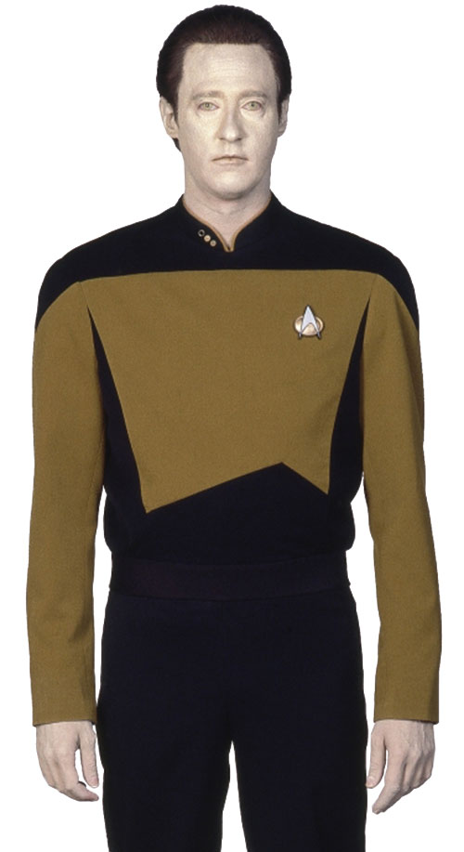
Imitace mysli (general AI)
přirozená snaha replikovat lidské vědomí
přičemž ani nevíme, co to je
obvykle dle schopnosti komunikovat
Turing test vs Chinese room argument
ELIZA (1966) -> Mitsuku (2017)
smyslové rozpoznávání
https://quickdraw.withgoogle.com/
stále v blízkém nedohlednu

Slide 4
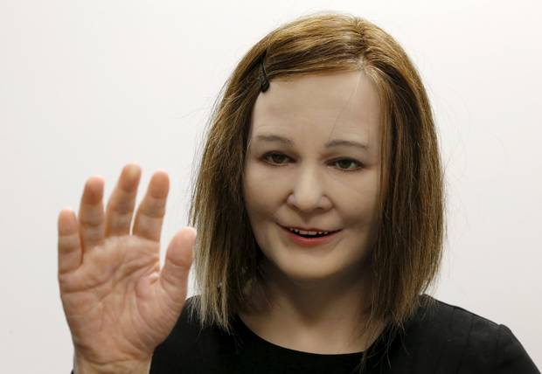
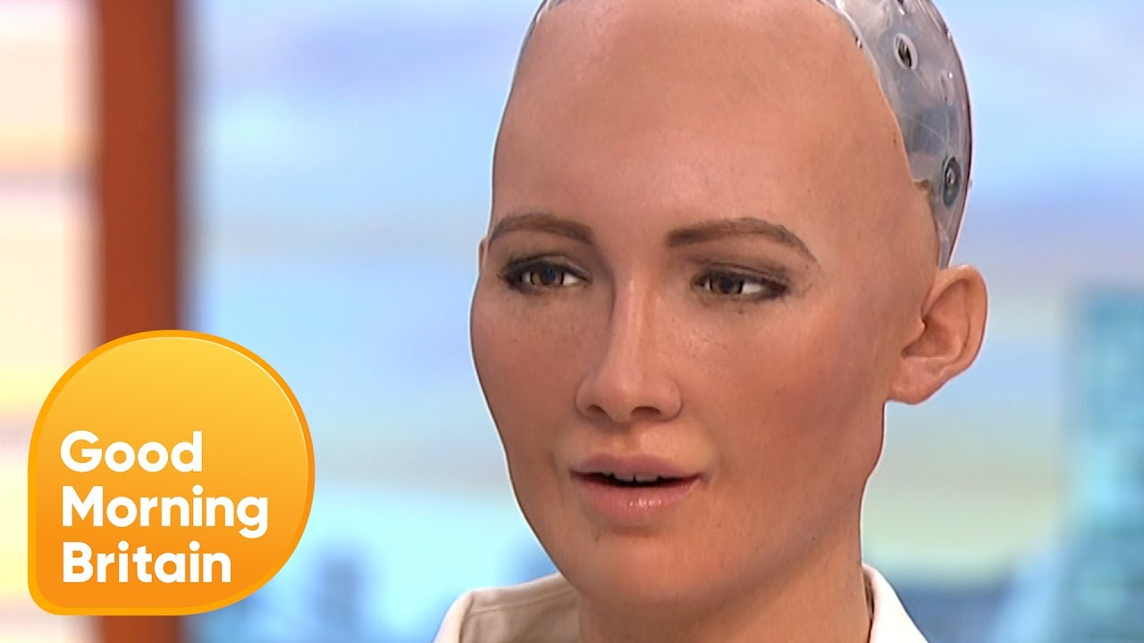
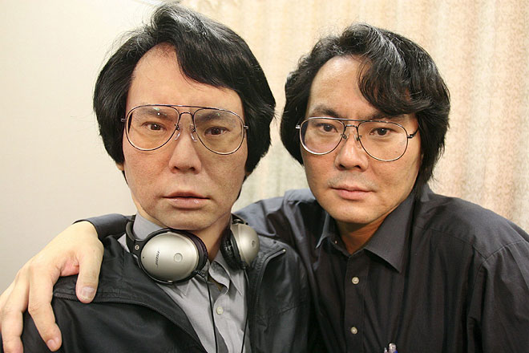

Slide 5
Pohyb
Shakey (1972)
udržování bipedální rovnováhy v terénu stále problematické
jemná motorika také problematická
např. prototypy Boston Dynamics:
Handle
Spot, 2
Atlas, 2

Slide 6
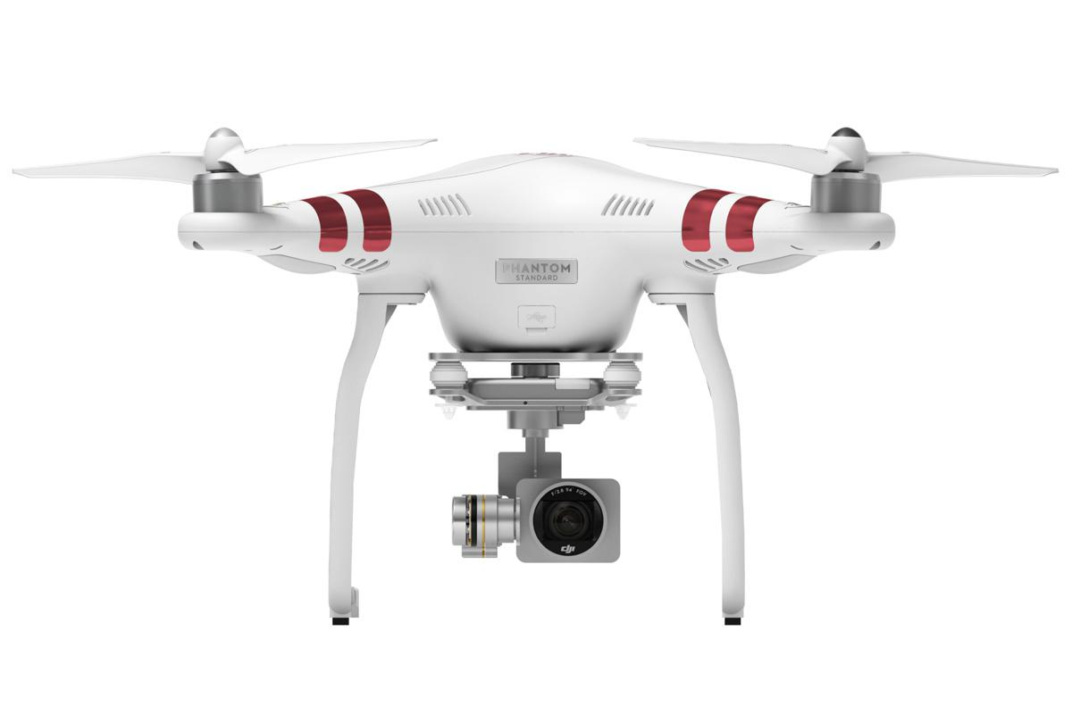
Současné využití
pozorování čehokoliv
zpravodajství, policie a záchrana, výzkum
transport
Amazon, pizza, pivo, léky…
zábava
závody

Slide 7
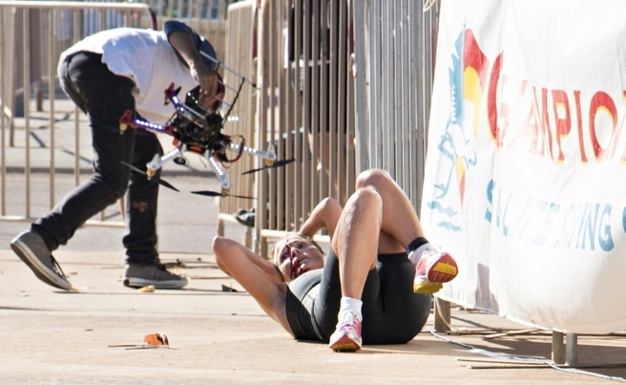

Slide 8
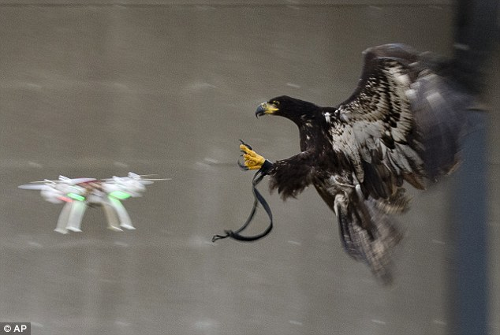

Slide 9
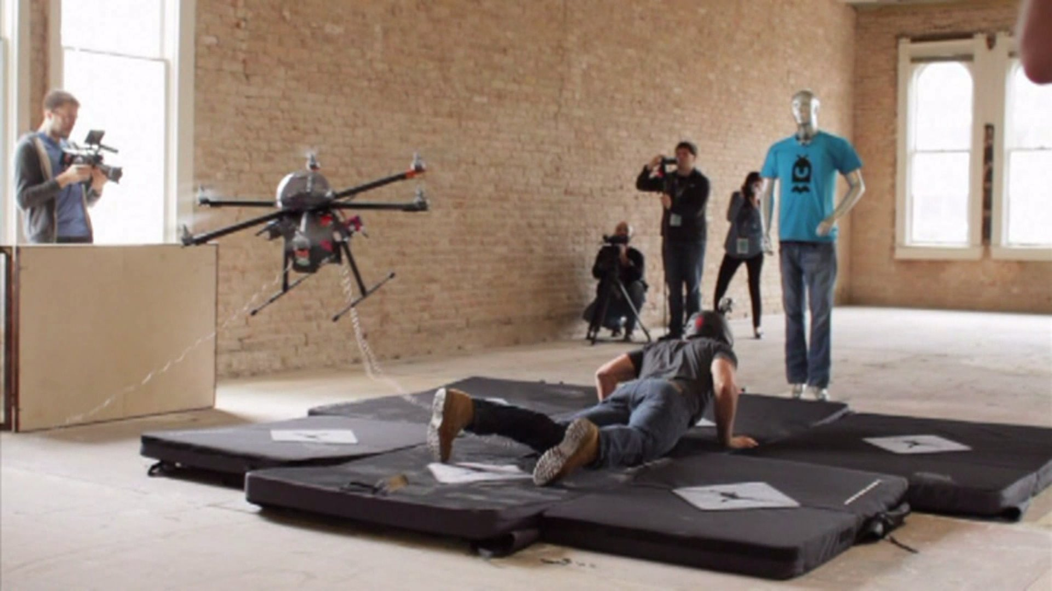

Slide 10
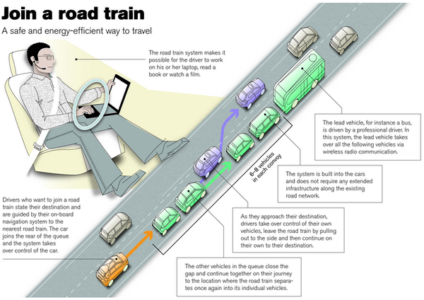
http://moralmachine.mit.edu/

Slide 11
Budoucí využití
transformace ekonomiky
https://www.pwc.co.uk/economic-services/ukeo/pwcukeo-section-4-automation-march-2017-v2.pdf
https://www.oxfordmartin.ox.ac.uk/downloads/academic/The_Future_of_Employment.pdf
domácí péče
Robear
a další typy „péče“
Sunspring ?

Slide 12
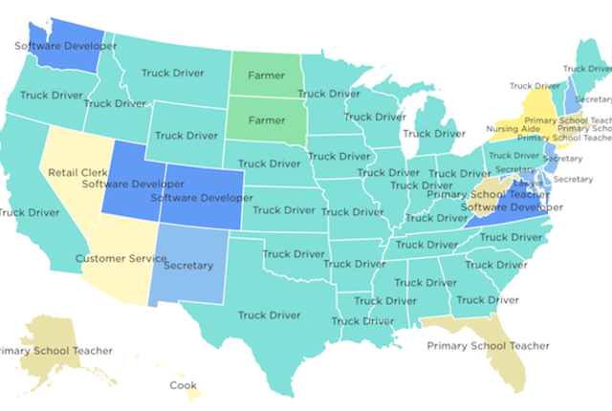

Slide 13
